Slide 1
NHIỆT LIỆT CHÀO MỪNG CÁC EM ĐẾN VỚI BUỔI HỌC NÀY

Slide 3
Câu 1. Hãy cho biết tên gọi Thăng Long xuất hiện vào năm nào?
A. Năm 1009
B. Năm 1010
C. Năm 1011
D. Năm 1000

Slide 4
Câu 2. Hà Nội có bao nhiêu phố bắt đầu bằng từ “Hàng”?
A. 30
B. 34
C. 36
D. 40

Slide 5
Câu 3. Phố Hàng Đào chuyên bán đồ gì?
A. Cây đào
B. Tơ lụa, vải sợi
C. Thực phẩm
D. Giày dép

Slide 6
Câu 4. Tại sao đặt tên phố là Hàng Chuối?
A. Chuyên bán chuối
B. Chuyên bán các mặt hàng từ chuối
C. Là bãi trồng chuối cho quân lính nuôi voi
D. Là vùng trồng chuối lớn
nhất Hà Nội

Slide 7
Câu 5. Đâu là phố ẩm thực của Hà Nội?
A. Hàng Ngang
B. Hàng Bè
C. Duy Tân
D. Tống Duy Tân

Slide 8
TIẾT…: VĂN BẢN 1. THĂNG LONG – ĐÔNG ĐÔ – HÀ NỘI: MỘT HẰNG SỐ VĂN HOÁ VIỆT NAM

Slide 9
NỘI DUNG BÀI HỌC
I
II
III
TÌM HIỂU CHUNG
TÌM HIỂU CHI TIẾT
TỔNG KẾT

Slide 10
TÌM HIỂU CHUNG
I

Slide 11
Hãy tìm hiểu và trình bày thông tin về:
Nhà sử học Trần Quốc Vượng và xuất xứ văn bản.
Lịch sử, ý nghĩa của các tên gọi “Thăng Long”, “Đông Đô”, “Hà Nội”.

Slide 12
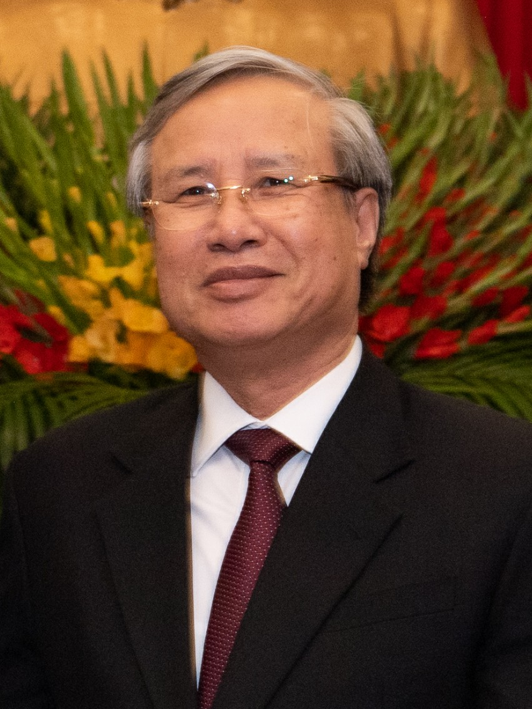
1. Tác giả
Trần Quốc Vượng (1934 – 2005), là giáo sư, nhà sử học, nhà khảo cổ học Việt Nam.
Sinh tại Hải Dương nhưng quê quán ở thôn Lê Xá, xã Châu Sơn, huyện Duy Tiên, tỉnh Hà Nam.
Được xem là một trong tứ trụ của sử học Việt Nam đương đại.

Slide 13
1. Tác giả
Năm 1956, ông được giữ lại làm cán bộ giảng dạy tại Khoa Lịch sử, Trường Đại học Tổng hợp.
Từng giữ nhiều chức vụ quan trọng trong ban văn hóa nghệ thuật.
Ông đã viết trên 400 bài bài nghiên cứu khoa học đăng trên các tạp chí chuyên môn trong và ngoài nước.

Slide 14
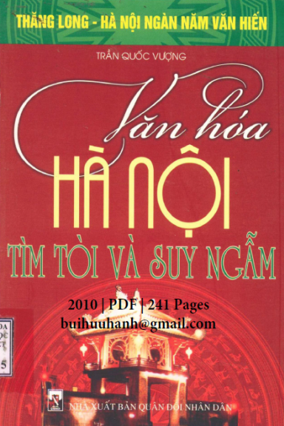
2. Tác phẩm
Văn bản in trong tập Văn hóa Hà Nội, tìm tòi và suy ngẫm, NXB Quân đội Nhân dân, Hà Nội, 2010.

Slide 15
Ý nghĩa tên gọi:
Thăng Long
昇 – Thăng ở bộ Nhật
龍 – Long có nghĩa là Rồng
Thăng Long nghĩa là “Rồng bay lên”, cũng có có nghĩa “Rồng (bay) trong ánh Mặt trời lên cao”.
Thăng Long - Hà Nội là Kinh đô lâu đời nhất trong lịch sử Việt Nam.

Slide 16
Ý nghĩa tên gọi:
Thăng Long
Trước khi trở thành Kinh đô của nước Đại Việt dưới triều Lý (1010), nơi đây đã đặt cơ sở trấn trị của quan lại nhà Tùy (581-618), Đường (618-907) thời kì phong kiến phương Bắc.
Thăng Long - Hà Nội có tổng cộng 16 tên: Long Đỗ, Tống Bình, Đại La, Đông Đô, Đông Quan, Đông Kinh, Bắc Thành, Hà Nội, Tràng An,…

Slide 17
Ý nghĩa tên gọi:
Sách Đại Việt sử ký toàn thư cho biết: “Mùa Hạ tháng 4 năm Đinh Sửu (1397) lấy Phó tướng Lê Hán Thương (tức Hồ Hán Thương) coi phủ đô hộ là Đông Đô” (Toàn thư Sđd - tr.192).
Trong bộ Khâm định Việt sử thông giám cương mục, sứ thần nhà Nguyễn chú thích: “Đông Đô tức Thăng Long, lúc ấy gọi Thanh Hóa là Tây Đô, Thăng Long là Đông Đô”.
Đông Đô

Slide 18
Ý nghĩa tên gọi:
Hà Nội – tên gọi mang tính cách địa lý, nghĩa là “bên trong sông”.
Xét trên bản đồ:
Chỉ Sông Nhị là địa giới tỉnh Hà Nội cũ về phía Đông.
Sông Hát và Sông Thanh Quyết không là địa giới.
Bộ phận tỉnh Hà Nội không nằm bên trong những con sông này.
Khi Hà Nội trở thành nhượng địa của Pháp, tên gọi lại càng không tương xứng với thực địa.
Hà Nội

Slide 19
Nhan đề của văn bản giúp viết nêu bật được thông tin chính nào? Em hiểu thế nào là “hằng số văn hóa”?
Đề tài của văn bản trên là gì? Em dựa vào đâu để xác định điều đó?
Xác định bố cục văn bản

Slide 20
Thông tin chính được nêu bật từ nhan đề văn bản: Thăng Long – Đông Đô – Hà Nội là một “hằng số văn hóa” của đất nước Việt Nam.
Hằng số văn hóa: yếu tố, đặc điểm văn hóa có tính ổn định, tiêu biểu.
Đề tài: Văn hóa Thăng Long – Đông Đô – Hà Nội: một hằng số văn hóa được làm rõ qua các phương diện địa lí – lịch sử và con người.

Slide 21
Bố cục
Phần (1). Địa lí và lịch sử: sự kết hợp văn hoá dân gian và văn hóa cung đình.
Phần (2). Con người - người Hà Nội: “vừa thượng võ”, “vừa văn hiến”,…

Slide 22
TÌM HIỂU CHI TIẾT
II

Slide 23
1. Lịch sử hình thành văn hoá Hà Nội
HOẠT ĐỘNG CẶP ĐÔI
Để giúp người đọc hiểu đặc điểm của văn hóa Thăng Long – Hà Nội, tác giả đã huy động, kết nối thông tin từ những lĩnh vực nào?
Hãy chỉ ra biểu hiện cụ thể của các loại thông tin ấy.

Slide 24
Văn hoá Hà Nội hình thành dựa trên sự kết hợp các yếu tố:
Trữ lượng dân gian phong phú: ca dao, tục ngữ, dân ca,… của vùng Đông, Nam, Đoài, Bắc kết tụ, chọn loc và nâng cao trên cái có sẵn của vùng Hồ Tây - Hồ Gươm, núi Nùng, núi Khán.
Truyền thống, lễ hội văn hóa dân gian, sinh hoạt văn hóa tôn giáo lâu đời.
Văn hoá dân gian không tách rời mà kết hợp với văn hoá cung đình, được “chính thức hoá" và “sang trọng hoá".

Slide 25
Văn hoá Hà Nội hình thành dựa trên sự kết hợp các yếu tố:
Địa lí: “Hà Nội [...] là thủ đô tự nhiên của lưu vực sông Hồng, của miền Bắc Việt Nam.”.
Lịch sử: “Triều đình Lý, Trần đưa việc thờ cúng các anh hùng dân tộc như Phù Đổng, Hai Bà Trưng, Bố Cái (Phùng Hưng), Mai Hắc Đế,... về giữa phố phường và xóm trại ven đô”…

Slide 26
Lịch sử hình thành văn hóa Hà Nội qua các triều đại lịch sử: Triều đình Lý – Trần, nhà nước dân tộc Lý – Trần – Lê.
Các yếu tố dẫn đến sự hình thành văn hóa Hà Nội: Sự kết hợp giữa yếu tố Văn hóa dân gian và Văn hóa cung đình.
Hà Nội trải qua quá trình phát triển lâu dài, có nền văn hóa đa dạng, đặc sắc.

Slide 27
HOẠT ĐỘNG NHÓM
Điều gì đã tạo nên nếp sống thanh lịch của người Hà Nội?
Tác giả đã cung cấp những thông tin nào để người đọc hiểu hơn về đặc điểm của văn hóa Thăng Long – Hà Nội?

Slide 28
2. Nếp sống thanh lịch của người Hà Nội
Tác giả đã sử dụng các thông tin về văn hóa, văn học như:
Văn hoá (làng nghề, ẩm thực, chợ):
“mạng lưới làng quê sản xuất đặc sản nông phẩm và sản phẩm thủ công ven đô cùng với phố phường thù công nội đô, giao lưu với nhau ờ bốn chợ chính trước bốn cổng thành Đỏng, Tây, Nam, Bắc”.
Văn học (ca dao):
“Gắng công kén được cốm Vòng
Kén hồng Bạch Hạc cho lòng ai vui”

Slide 29
2. Nếp sống thanh lịch của người Hà Nội
Tác giả đã sử dụng các thông tin về văn hóa, văn học như:
Văn hoá (làng nghề, ẩm thực, chợ):
“mạng lưới làng quê sản xuất đặc sản nông phẩm và sản phẩm thủ công ven đô cùng với phố phường thù công nội đô, giao lưu với nhau ờ bốn chợ chính trước bốn cổng thành Đỏng, Tây, Nam, Bắc”.
Văn học (ca dao):
“Chẳng thơm cũng thể hoa nhài
Dẫu không thanh lịch cũng người Thượng Kinh”

Slide 30
Hà Nội là nơi tập trung của những người Việt Nam lao động giỏi, làm thợ giỏi, làm thầy cũng giỏi, nơi tích tụ tinh hoa bốn phương.
→ Thông minh, tài hoa.
Nhu cầu lựa chọn, đòi hỏi và có điều kiện thỏa mãn việc tiêu dùng “của ngon vật lạ” từ các nơi đổ về.
→ Có mạng lưới làng quê tập trung sản xuất đặc sản chuyên biệt.
→ Biết hưởng thức, tận hưởng, sành ăn, sành mặc.

Slide 31
Có điều kiện thuận lợi đề giao lưu và tiếp thu văn hóa cộng thêm truyền thống hiếu học.
→ Nhanh nhạy, hiểu biết và mẫn cảm về chính trị - tình cảm.
Nhận xét: Qua thời gian đã mài giũa ra những người con Hà Nội thanh lịch, tinh tế, tài hoa, phong lưu vê vật chất, phong phú về tinh thần, sang trọng mà không xa hoa, cởi mở mà không lố bịch..

Slide 32
TỔNG KẾT
III

Slide 33
Theo em văn bản đã sử dụng phương thức thuyết minh kết hợp với những phương thức nào (biểu cảm, tự sự, nghị luận…) Hãy chỉ ra và phân tích mục đích của việc lồng ghép các yếu tố đó trong bài viết.

Slide 34
Văn bản được viết theo hình thức của một văn bản thông tin với bố cục rõ ràng, hợp lý.
Văn bản sử dụng nhiều ngữ liệu văn học dân gian, trích dẫn trong ngoặc kép các câu ca dao.
Sử dụng các chú thích trong ngoặc đơn để giải thích và cung cấp thêm thông tin,.
Nhiều địa danh, tên riêng gắn với lịch sử, văn hoá Hà Nội.

Slide 35
Ngôn từ mạch lạc, phù hợp với văn bản thông tin.
Thông tin trong bài viết kết hợp kiến thức của nhiều lĩnh vực như lịch sử, địa lý,...
Bài viết kết hợp nhuần nhuyễn giữa thuyết minh và tự sự, nghị luận.

Slide 36
LUYỆN TẬP
CH: Phân tích những phương diện văn hóa được thể hiện trong Thăng Long Đông Đô - Hà Nội: Một hằng số văn hóa Việt Nam.

Slide 37
Những phương diện văn hóa: Phần 1. Sự hình thành văn hóa Hà Nội
Lịch sử hình thành văn hóa Hà Nội qua các triều đại lịch sử: Triều đại dân tộc Lý – Trần - Lê.
Nội dung
Các yếu tố dẫn đến sự hình thành văn hóa Hà Nội: Sự kết hợp dân gian và văn hóa cung đình.
Nghệ thuật
Dấu ngoặc đơn (chú giải), các số ngữ.

Slide 38
Những phương diện văn hóa: Phần 2. Nếp sống thanh lịch của người Hà Nội
Chỉ ra nguyên nhân dẫn đến sự hình thành nếp sống thanh lịch này sinh nhu cầu lựa chọn lưới làng quê sản xuất đặc sản nông phẩm.
Nội dung
Trích những câu thơ, thành ngữ, tục ngữ để bổ sung,
làm rõ nội dung.
Nghệ thuật
Các dòng chữ in nghiêng (giúp người đọc hiểu quan hệ của các thông tin), dấu ngoặc đơn (chú giải)

Slide 39
VẬN DỤNG
CH: Văn bản đã đem đến cho em những kiến thức mới nào? Em thích nhất đặc điểm nào của văn hóa Hà Nội được nói tới trong bài? Hãy nêu lên một số nét đặc sắc của văn hóa vùng miền hoặc quê hương em?

Slide 40
HƯỚNG DẪN VỀ NHÀ
Ôn tập lại đặc điểm văn bản thông tin Thăng Long - Đông Đô - Hà Nội: Một hằng số văn hóa Việt Nam.
Soạn bài Lễ hội Đền Hùng

Slide 41
CẢM ƠN CÁC EM ĐÃ CHÚ Ý LẮNG NGHE BÀI GIẢNG

